Slide 1
Materi Pertemuan 3 Pengolahan Citra
REPRESENTASI CITRA
Toni Arifin, ST., M.Kom
0430059101

Slide 2
Pembahasan
Representasi Citra
Tahap-Tahap Kunci pada Image Processing
Aplikasi dan Topik Penelitian pada Image Processing

Slide 3
Target luaran
Pada akhir pertemuan ini, diharapkan mahasiswa
akan mampu :
Menerangkan pembentukan citra digital dan berbagai definisi serta pengertian dalam persepsi visual
Memahami penelitian di bidang Image Processing

Slide 4

Image Formation

Slide 5
Conventional Imaging System
FRAME STORE
High Resolution Monochrome Monitor
A/D Converter &
Video Controller
Frame Buffer
D/A Converter
OBJECTS
CAMERA
VDU
MICROCOMPUTER
Storage

Slide 6

Today’s Imaging System
OBJECTS
CAMERA
VGA, AGP dan Frame Grabber sudah menjadi satu modul
PC/Workstation

Slide 7
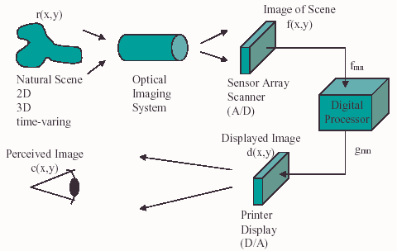
Imaging System (an overview)

Slide 8
REPRESENTASI CITRA
citra
Citra digital
Matrik dua dimensi yang terdiri dari angka-angka
Masing2 pixel menunjukan tingkat kecerahan
Citra analog

Slide 9
REPRESENTASI CITRA (Lanjutan)
Suatu citra bisa didefinisikan sebagai fungsi 2D, f(x,y), dengan :
x dan y adalah koordinat spasial
amplitudo f pada pasangan koordinat (x,y) yang disebut intensitas atau tingkat keabuan citra pada titik tersebut
Jika x, y dan f semuanya berhingga, dan nilainya diskrit, kita menyebut citra tersebut sebagai citra digital.

Slide 10
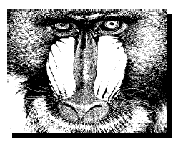
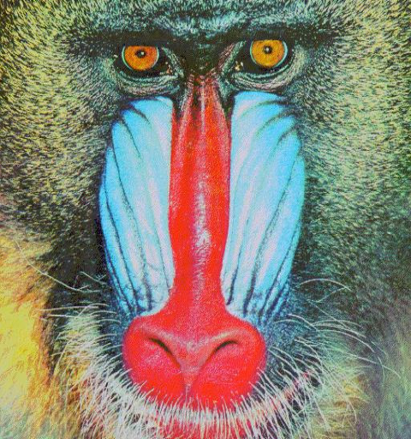
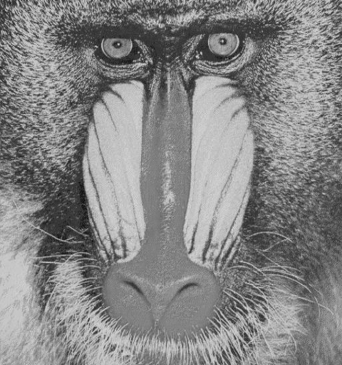
REPRESENTASI CITRA (Lanjutan)
RGB
GREY SCALE
BINARY

Slide 11

Palet Warna
Bagaimana sebuah citra direpresentasikan dalam file?
Pertama-tama seperti halnya jika kita ingin melukis sebuah gambar, kita harus memiliki palet dan kanvas
Palet: kumpulan warna yang dapat membentuk citra, sama halnya seperti kita hendak melukis dengan cat warna, kita memiliki palet yang bisa kita isikan berbagai warna cat air
Setiap warna yang berbeda dalam palet tersebut kita beri nomor (berupa angka)
Contoh untuk citra monokrom (warnanya hanya putih-abuabu-hitam), berarti kita memiliki palet sbb:

Slide 12
Kanvas & Matriks
Setelah itu kita dapat menggambar menggunakan warna-warna dalam palet tersebut di atas sebuah kanvas
Sebuah kanvas dapat kita anggap sebagai sebuah matriks dimana setiap elemen dari matriks tersebut bisa kita isikan dengan salah satu warna dari palet
Informasi tentang palet (korespondensi antara warna dengan angka) disimpan dalam komputer (program pembuka citra seperti Paint, Photoshop, dll) sehingga sebuah file citra dalam komputer hanya perlu menyimpan angka-angka yang merepresentasikan sebuah warna.
→ sebuah citra direpresentasikan dalam sebuah matriks yang berisi angka-angka

Slide 13
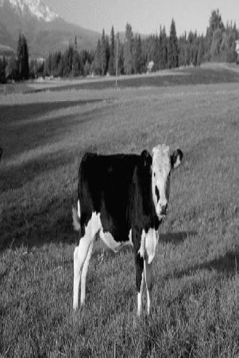
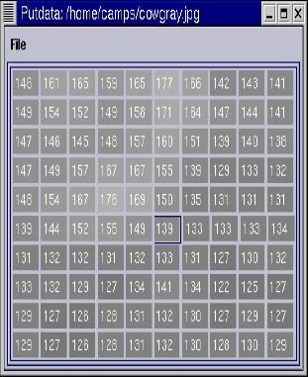
Contoh Representasi Citra & Nilai Pixel

Slide 14
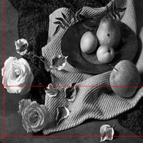
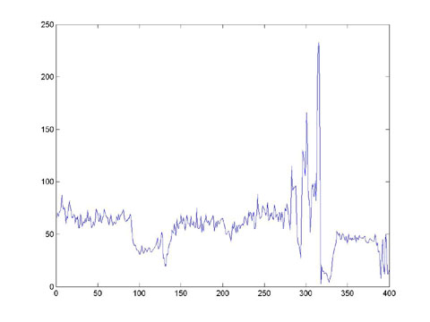
Kaitannya dengan frekuensi?
Citra → ambil 1 baris → plot (sumbu x: posisi piksel dalam baris, sumbu y: intensitas keabuan/warna)
Columns 1-9 : 71 70 70 70 73 77 81 83 73
……………………..
Columns 307-315: 92 93 84 93 96 79 121 218 232
Columns 316-324: 233 74 0 11 24 14 14 13 11
……………………..
Columns 397 through 400 : 24 8 13 15

Slide 15
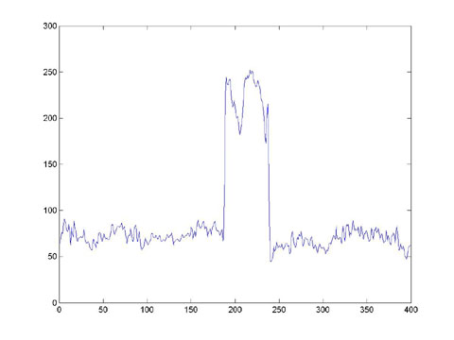
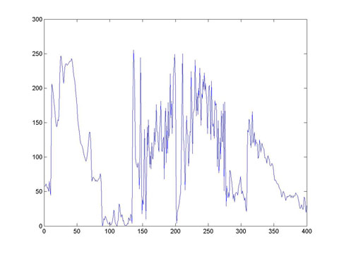
Kaitannya dengan Frekuensi?
(lanjutan)
Frekuensi dapat dilihat perbaris dan perkolom atau perbidang

Slide 16
Common image file formats
GIF (Graphic Interchange Format) -
PNG (Portable Network Graphics)
JPEG (Joint Photographic Experts Group)
TIFF (Tagged Image File Format)
PGM (Portable Gray Map)
FITS (Flexible Image Transport System)

Slide 17
Key Stages in Digital Image Processing
Image Restoration
Morphological Processing
Image Enhancement
Segmentation
Image Acquisition
Object Recognition
Representation & Description
Problem Domain
Colour Image Processing
Image Compression
Images taken from Gonzalez & Woods, Digital Image Processing (2002)

Slide 18
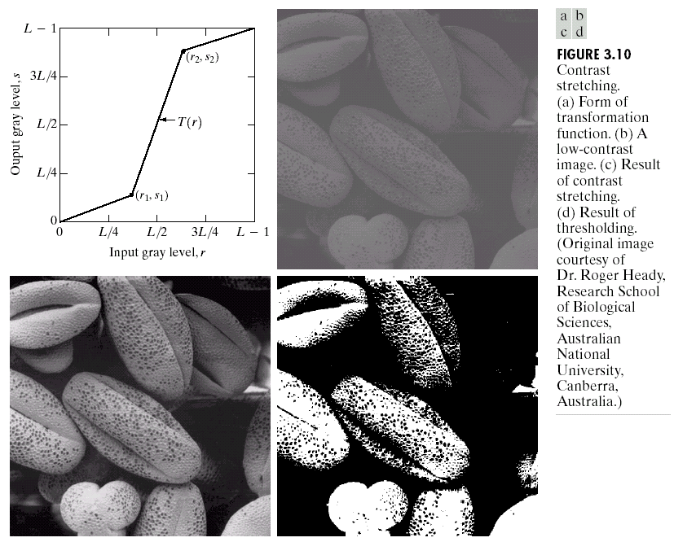
Key Stages in Digital Image Processing: Image Enhancement
Image Restoration
Morphological Processing
Image Enhancement
Segmentation
Image Acquisition
Object Recognition
Representation & Description
Problem Domain
Colour Image Processing
Image Compression
Images taken from Gonzalez & Woods, Digital Image Processing (2002)

Slide 19
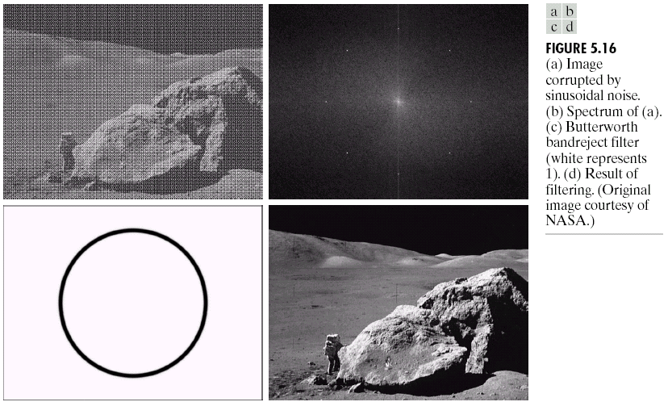
Key Stages in Digital Image Processing: Image Restoration
Image Restoration
Morphological Processing
Image Enhancement
Segmentation
Image Acquisition
Object Recognition
Representation & Description
Colour Image Processing
Image Compression
Images taken from Gonzalez & Woods, Digital Image Processing (2002)

Slide 20
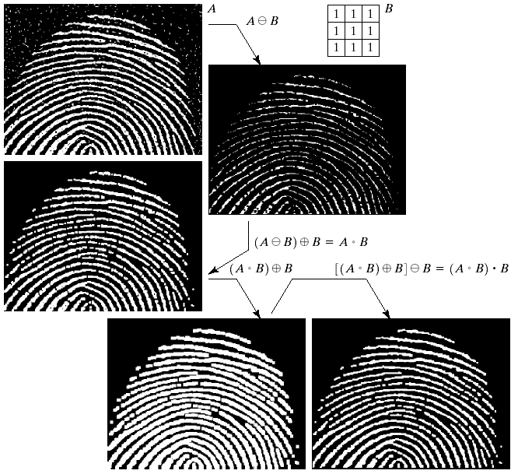
Key Stages in Digital Image Processing: Morphological Processing
Image Restoration
Morphological Processing
Image Enhancement
Segmentation
Image Acquisition
Object Recognition
Representation & Description
Colour Image Processing
Image Compression
Images taken from Gonzalez & Woods, Digital Image Processing (2002)

Slide 21
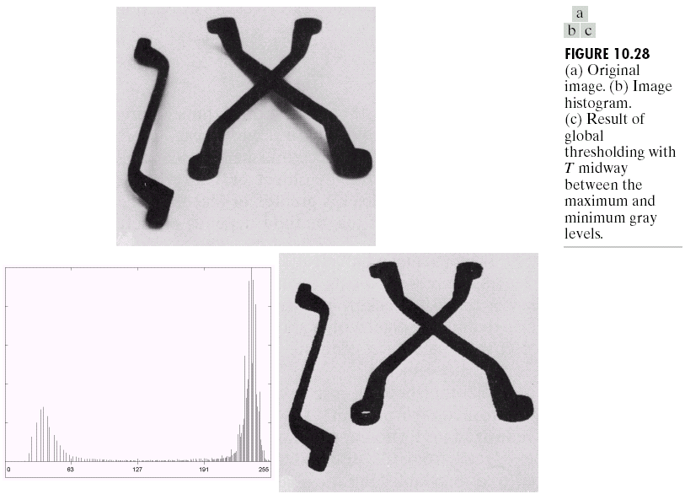
Key Stages in Digital Image Processing: Segmentation
Image Restoration
Morphological Processing
Image Enhancement
Segmentation
Image Acquisition
Object Recognition
Representation & Description
Colour Image Processing
Image Compression
Images taken from Gonzalez & Woods, Digital Image Processing (2002)

Slide 22
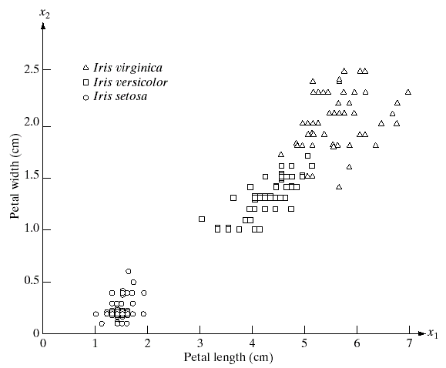
Key Stages in Digital Image Processing: Object Recognition
Image Restoration
Morphological Processing
Image Enhancement
Segmentation
Image Acquisition
Object Recognition
Representation & Description
Colour Image Processing
Image Compression
Images taken from Gonzalez & Woods, Digital Image Processing (2002)

Slide 23
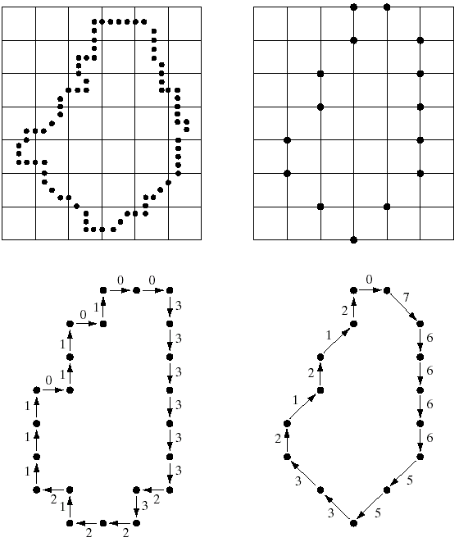
Key Stages in Digital Image Processing: Representation & Description
Image Restoration
Morphological Processing
Image Enhancement
Segmentation
Image Acquisition
Object Recognition
Representation & Description
Colour Image Processing
Image Compression
Images taken from Gonzalez & Woods, Digital Image Processing (2002)

Slide 24
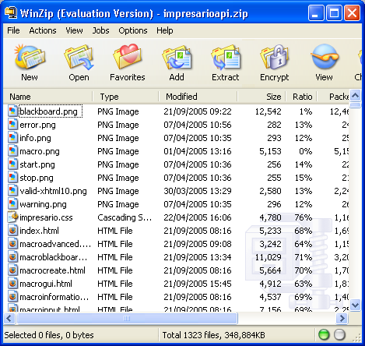
Key Stages in Digital Image Processing: Image Compression
Image Restoration
Morphological Processing
Image Enhancement
Segmentation
Image Acquisition
Object Recognition
Representation & Description
Problem Domain
Colour Image Processing
Image Compression
Images taken from Gonzalez & Woods, Digital Image Processing (2002)

Slide 25
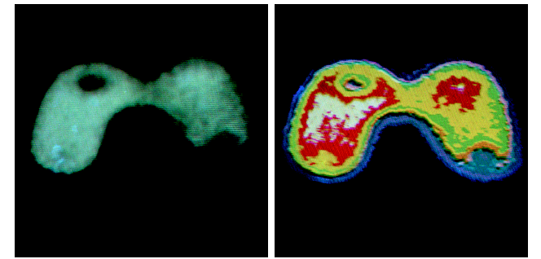
Key Stages in Digital Image Processing: Colour Image Processing
Image Restoration
Morphological Processing
Image Enhancement
Segmentation
Image Acquisition
Object Recognition
Representation & Description
Problem Domain
Colour Image Processing
Image Compression
Images taken from Gonzalez & Woods, Digital Image Processing (2002)

Slide 26
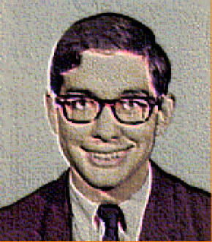
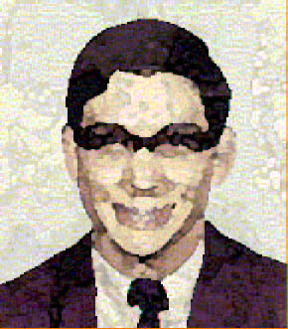
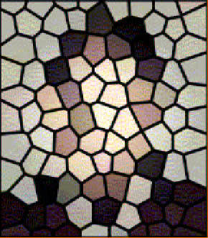
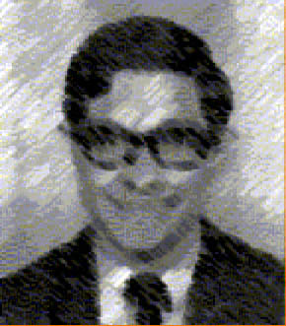
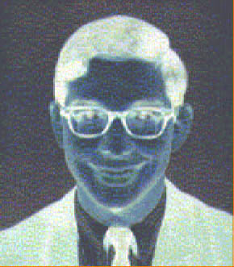
Applications and Research Topics

Slide 27
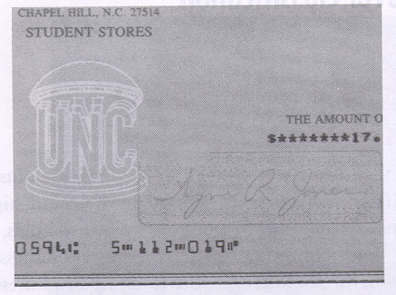
Document Handling

Slide 28

Signature Verification

Slide 29
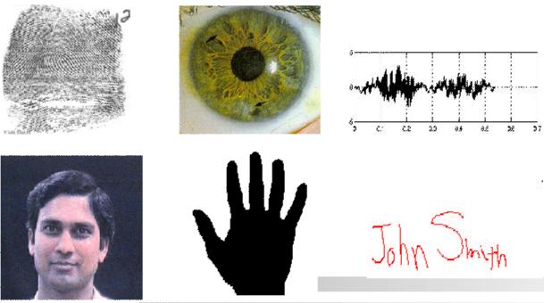
Biometrics

Slide 30
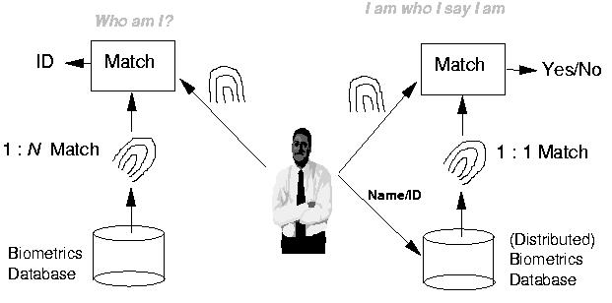
Fingerprint Verification / Identification

Slide 31

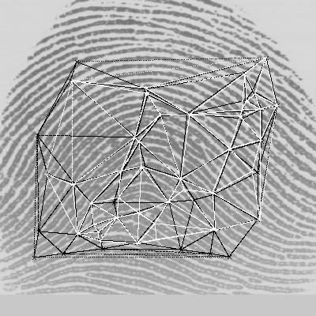
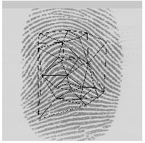
Fingerprint Identification
Minutiae Matching
Delaunay Triangulation

Slide 32

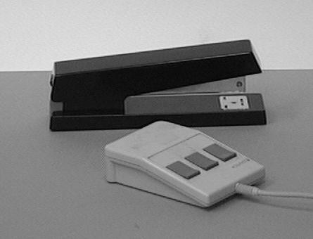
Object Recognition

Slide 33
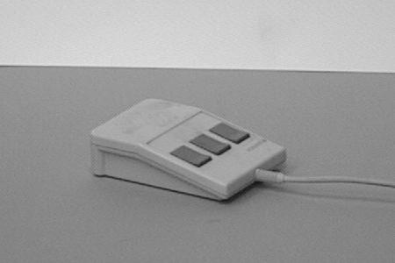
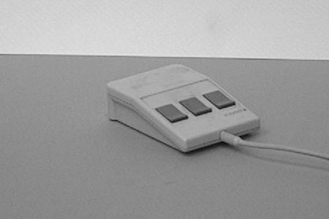
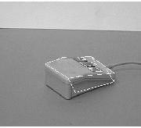
Object Recognition Research
reference view 1 reference view 2
novel view recognized

Slide 34
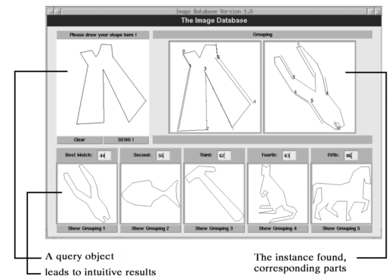
Indexing into Databases
Shape content

Slide 35
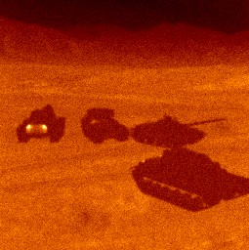
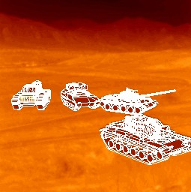
Target Recognition
Department of Defense (Army, Airforce, Navy)

Slide 36
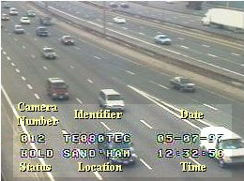
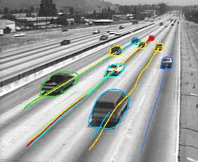
Traffic Monitoring

Slide 37
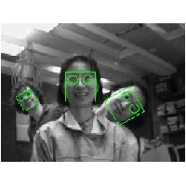
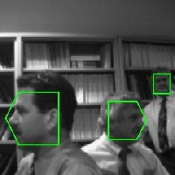
Face Detection

Slide 38
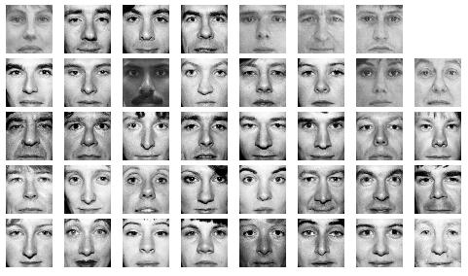
Face Recognition

Slide 39
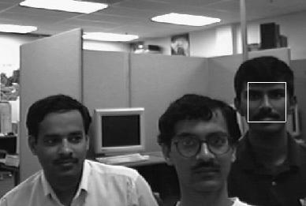
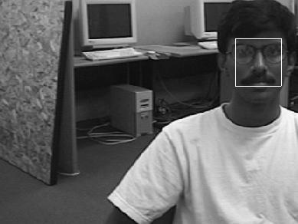
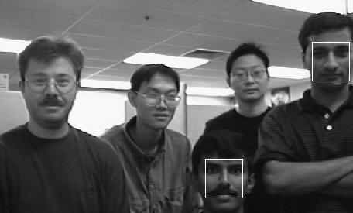
Face Detection/Recognition

Slide 40
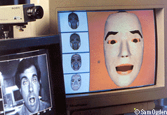
Facial Expression Recognition

Slide 41
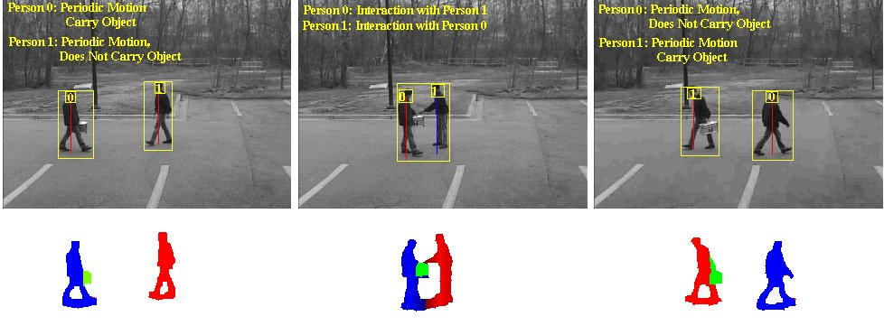
Human Activity Recognition

Slide 42
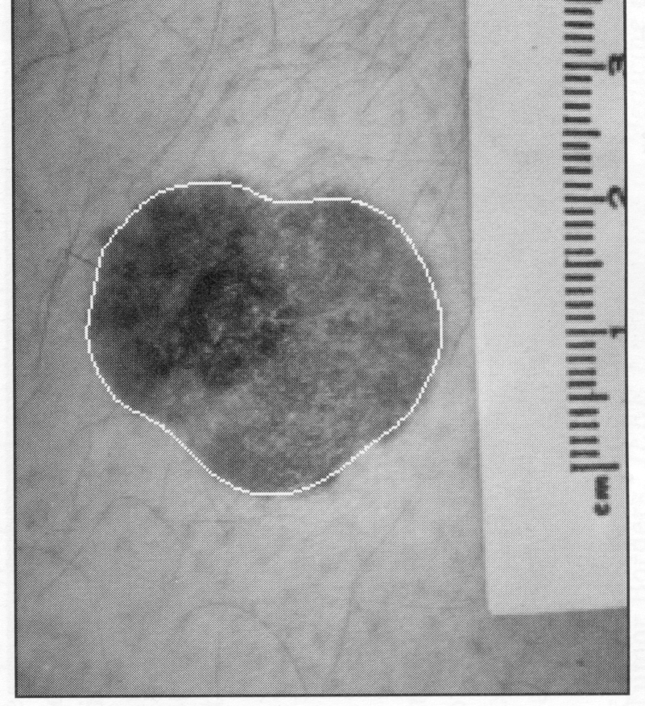
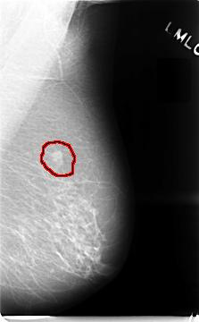
Medical Applications
skin cancer breast cancer

Slide 43
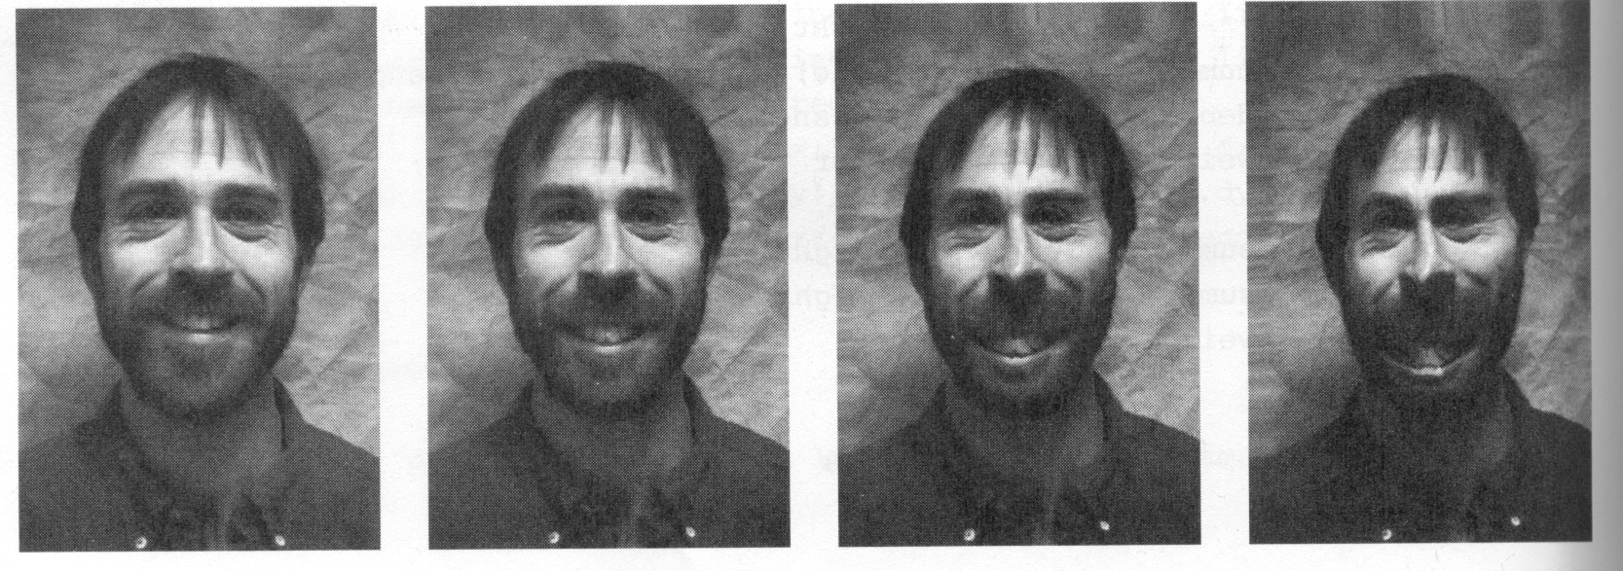
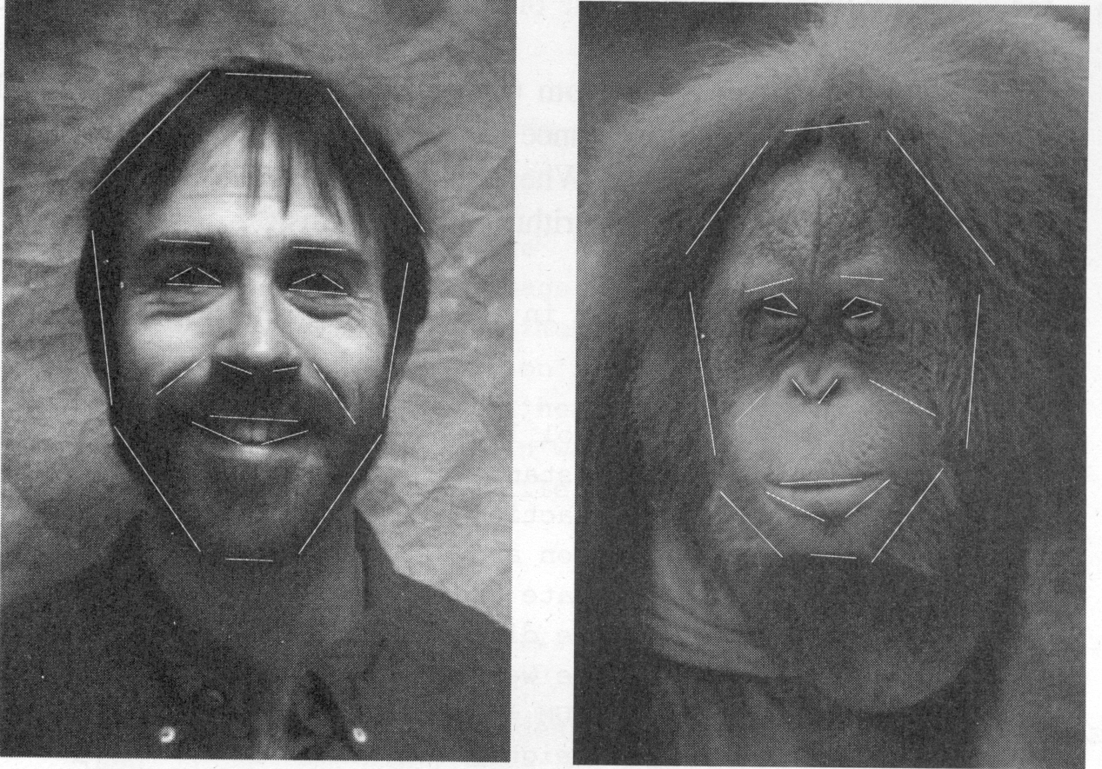
Morphing

Slide 44
Hubungan Tiga Disiplin Ilmu
Pengenalan Pola
Citra
Deskripsi/
Informasi
Computer Vision
Grafika Komputer
Pengolahan Citra
Kecerdasan Buatan

Slide 45
SUMMARY
Mata Kuliah Pengolahan Citra Digital memberikan pemahaman tentang manfaat pengolahan citra pada berbagai aplikasi.
Teknik Pengolahan Citra Digital digunakan dalam dapat digunakan dalam bidang krimininalitas, Kedokteran, dsb
Pengolahan Citra Digital bersifat multidisiplin ilmu antara lain komputer grafik, kecerdasan buatan dan komputer vision.

